Slide 1
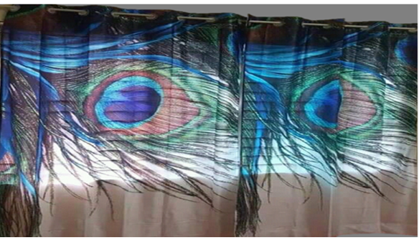

Slide 2
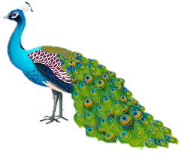

Slide 3
শিক্ষক পরিচিতি

Slide 4
পাঠ পরিচিতি
শ্রেণি: প্রাক-প্রাথমিক
বিষয়: ভাষার কাজ (বাংলা) পাঠ: ব্যঞ্জনবর্ণ পঠণ পাঠ্যংশ: ( ত-ন )

Slide 5
এই পাঠ শেষে শিক্ষার্থীরা
৩.২.৮ ধ্বনির প্রতীক (বর্ণ)শণাক্ত করতে পারবে।
৩.২.৯ শব্দ থেকে বর্ণ শনাক্ত করতে পারবে।

Slide 6
চলো আমরা একটা ভিডিও দেখি

Slide 7
তাহলে আজ আমরা পড়ব
ত
থ
দ
ধ
ন

Slide 8
তবলা
ত

Slide 9
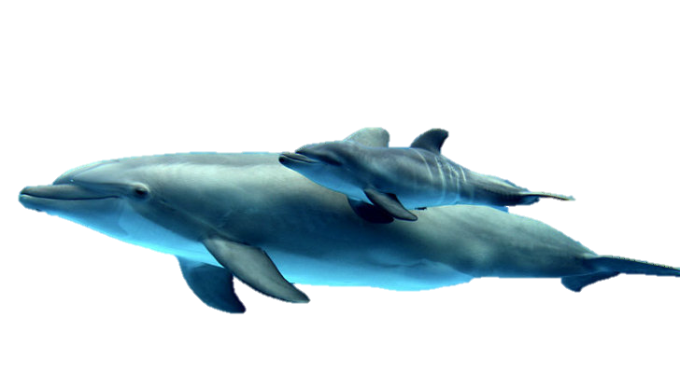
তিমি
ত

Slide 10
বলোতো এই বর্ণের নাম কি
ত

Slide 11
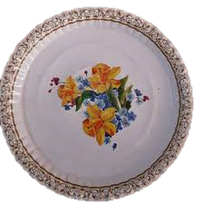
থালা
থ

Slide 12
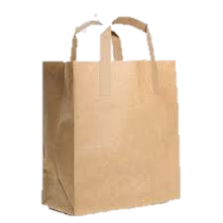
থলে
থ

Slide 13
বলোতো এই বর্ণের নাম কি
থ

Slide 14
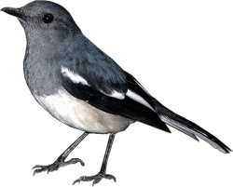
দোয়েল
দ

Slide 15
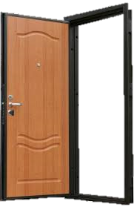
দরজা
দ

Slide 16
বলোতো এই বর্ণের নাম কি
দ

Slide 17
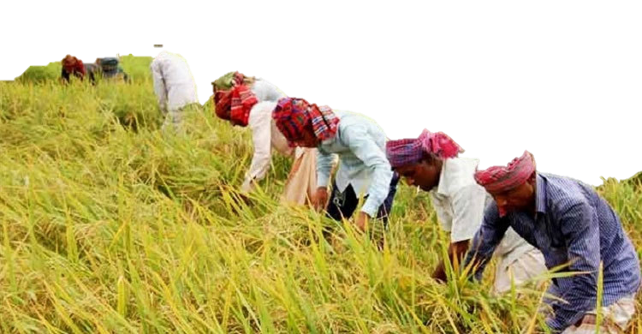
ধান
ধ

Slide 18
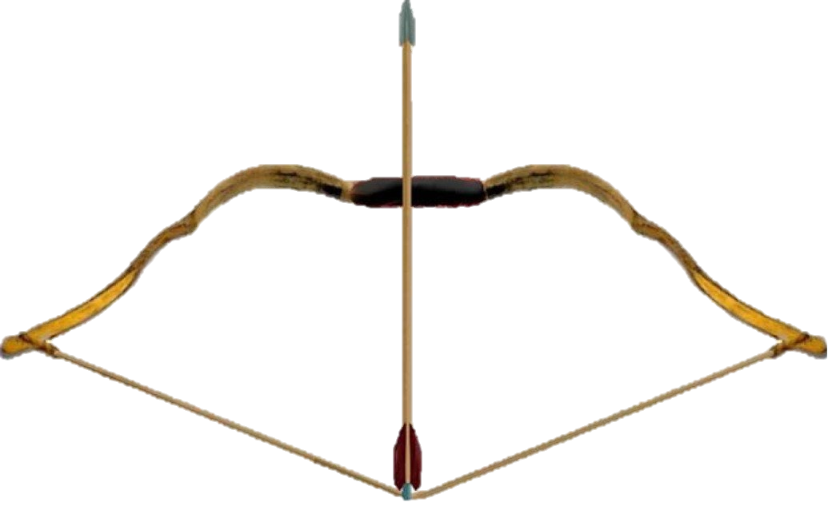
ধনুক
ধ

Slide 19
বলোতো এই বর্ণের নাম কি
ধ

Slide 20
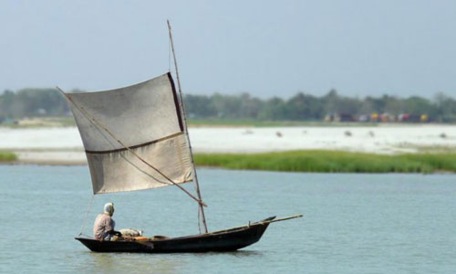
নদী
ন

Slide 21
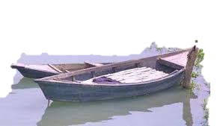
নৌকা
ন

Slide 22
বলোতো এই বর্ণের নাম কি
ন

Slide 23
এসো বর্ণগুলো এক সাথে পড়ি
ত
থ
দ
ধ
ন

Slide 24
খালি ঘরে পরের বর্ণটি লিখি
ত
থ
দ
ধ
ন

Slide 25
বর্ণ দিয়ে শব্দ বলি/ চর্চা
তিমি
তবলা
ত
থলে
থালা
থ
দরজা
দোয়েল
দ
ন-নৌকা
ধান
ধ

Slide 26
পাঠ্য বই সংযোগ

Slide 27
দলীয় কাজ
শব্দের সাথে বর্ন দাগ টেনে মিলাই
ত
দোয়েল
থ
ধান
দ
তবলা
ধ
থলে

Slide 28
মৌখিক মূল্যায়ন
একক ভাবে

Slide 29
ধন্যবাদ

